Slide 1
Fortsättning av organisering och samordning av arbetet med kunskapsstyrning inom socialtjänst och hälso- och sjukvård
1. Uppdragsbeskrivningar och intresseanmälan/nomineringsunderlag avseende programområdena: LPO Äldres hälsa, LPO psykisk hälsa och LPO Barn och unga har skickats ut till Socialchefsnätverket (under vecka 47).
2. Ledamöter från Ludvika och Älvdalen har utnämnts till Nationell arbetsgrupp (NAG) framtagande av vårdförlopp palliativ vård (NPO Äldres hälsa).
3. Ledamot från Vansbro kommun har utnämnts till SKRs referensgrupp Strategi för äldreomsorg.
Notes:
Rekapitulera, startade året med ambitiös ansats. Fick pausa…

Slide 2
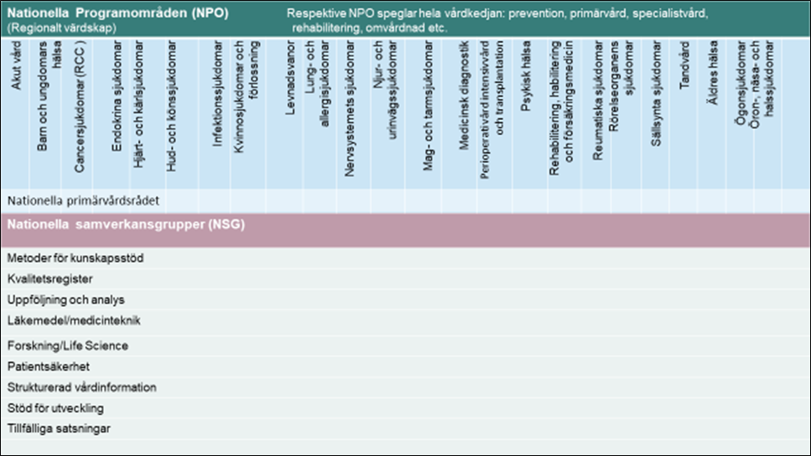
Kommunerna i regionernas ks-system
26 NPO
6 NPO
Äldres hälsa
Psykisk hälsa
Barn o unga
Rehab, hab, hjälpm.
Levn.-vanor
Primär-vårdsråd
6 RPO
Utnämnande till LPO RPO och NPO gnm beslut i LCHNV samt regionens kunskapsstyrningsgrupp-beredning.
Äldres hälsa
Psykisk hälsa
Barn o unga
Rehab, hab, hjälpm.
Levn.-vanor
Primär-vårdsråd
LPO
Äldres hälsa
LPO
Psykisk hälsa
LPO
Barn o unga
LPO
Rehab, hab, hjälpm.
LPO
Levn.vanor
Lokalt
Primärsvårds-råd
LAG
LAG
LAG
LAG
LAG
LAG
Notes:
Tillbaka till regionernas system. Hur utses representanterna, ni bestämde i våras att… Hitintills Elisabet F (Äldre) Ingalill Säter (psykisk hälsa) Anneli Granath (primärvårdsråd)

Slide 3
I Dalarna prövar vi att organisera och samordna arbetet inom de båda systemen
Regionernas ks-system
Kunskapsstöd från 6 NPO med kommunrepresentanter
Nationell plattform för evidensbaserad praktik
Nationella kunskapsstöd
6 RPO kommunrepresentanter
RSS
LPO
Äldres hälsa
LPO
Psykisk hälsa
LPO
Barn o unga
LPO
Rehab, hab, hjälpm.
LPO
Levn.vanor
Lokalt
Primärsvårds-råd
LAG VIP skadligt beroende
LAG Vårdförlopp kognitiv svikt/demens
LAG Införande PSV schizofreni
LAG Samsjuklighet
LAG
ÖK barns och ungas hälsa
LAG
Inflytandeprojektet
LAG
ÖK psykisk funktionsnedsättning
LAG
Impl. ÖK Rehab, hab, hjälpmedel
Notes:
Men inte bra att bygga parallella strukturer i två system som är nära förknippade, med ks som centralt innehåll, med ökat nationella kunskapsstöd ( i linje med utredningen en sammanhållen ks-baserad vård) . Hur skulle vi kunna bygga det här hos oss? Vi diskuterade att försöka sammanföra uppdragen från nationell nivå via de båda systemen SAMT fånga upp våra lokala uppdrag i de gemensamma LPOerna…
Kan också sägas ha bildat också ett ”eget LPO”: Styrgrupp GNV

Slide 4
1. Uppdragsbeskrivningar och intresseanmälan/nomineringsunderlag avseende programområdena: LPO Äldres hälsa, LPO psykisk hälsa och LPO Barn och unga har skickats ut till Socialchefsnätverket (under vecka 47).
Korrigering!
Nomineringsunderlag skickas ut i eftermiddag!\\wfalmitcl001.ltdalarna.se\documents2$\martan\Kunskapsstyrning\Nomineringar till LPOer\Nomineringsunderlag av kommunrepresentanter till LPO barn och ungdomars hälsa.docx
Avser LPO Äldres hälsa, LPO Psykisk hälsa och LPO Barn och unga och LPO Rehabilitering, habilitering och försäkringsmedicin
Notera! Intresseanmälan av er själva…Socialchefer LPO psykisk hälsa (en till) och LPO barn och unga
Försök skicka in nomineringar till 19 nov

Slide 5
Fortsättning av organisering och samordning av arbetet med kunskapsstyrning inom socialtjänst och hälso- och sjukvård
1. Uppdragsbeskrivningar och intresseanmälan/nomineringsunderlag avseende programområdena: LPO Äldres hälsa, LPO psykisk hälsa och LPO Barn och unga har skickats ut till Socialchefsnätverket (under vecka 47).
2. Kommunledamöter från Ludvika och Älvdalen har utnämnts till Nationell arbetsgrupp (NAG) framtagande av vårdförlopp palliativ vård (NPO Äldres hälsa). Ersättning utverkad!
3. Kommunledamot från Vansbro har utnämnts till SKRs referensgrupp Strategi för äldreomsorg.
Notes:
Rekapitulera, startade året med ambitiös ansats. Fick pausa…

